Slide 1


NACHHALTIGKEITS-
BERICHTERSTATTUNG
IN DER PRAXIS
Dr. Josef Baumüller I TU Wien

Slide 2
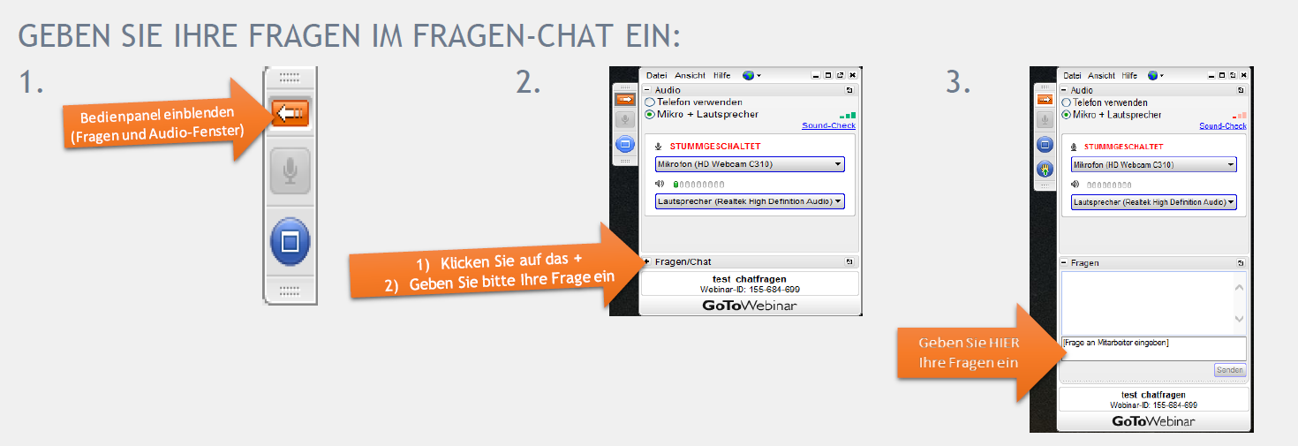
Fragen?

Slide 3

WKOÖ-SERVICE
Ing. Mag. Rainer Uhrmann I WKOÖ

Slide 4
Energie und Nachhaltigkeit
Team Energie und Nachhaltigkeit
Robert Mairhofer
Energieeffizienz
Energiebeihilfen
Rainer Uhrmann
Nachhaltigkeitsbericht-erstattung (CSRD)
Taxonomie-VO
Verena Schneiderbauer
Verena Ölser
ÖKO-PLUS Abwicklung
Kreislaufwirtschaft und Ressourcenmanagement
Erneuerbare Energien
Nachhaltige Mobilität
Energie- und Umweltförderungen
Umweltförderungen
Energiebeihilfen
Energiebeihilfen
Energierecht
Strom- und Gasmarkt
Energietechnologien
Gerald Stöger
Treibhausgasbilanz (Corporate Carbon Footprint,
Product Carbon Footprint)
nachhaltige Geschäftsmodelle
Energietechnik
Ökologische Transformation
Energiebeihilfen
Officemanagement
Unterstützung ÖKO-PLUS
Website- und Community-Betreuung
Teamleitung
Assistenz
OÖ Standortanwalt

Slide 5



Prämissen
WIRKUNGSORIENTIERUNG
Umgesetzte Projekte reduzieren CO₂, nicht Ziele per se.
CHANCENORIENTIERUNG
Umsetzung mit Rücksicht auf Wettbewerbsfähigkeit der Unternehmen und des Wirtschaftsstandorts Oberösterreich.
ERFOLGSORIENTIERUNG
Nachhaltigkeit muss sich auch rechnen. Nur wenn das finanzielle Gleichgewicht hergestellt ist, kann sich eine Investition langfristig amortisieren und der Wirtschaftsstandort nachhaltig erfolgreich sein.

Slide 6





Position der Wirtschaft
BESCHLEUNIGUNG UND VEREINFACHUNG
aller Genehmigungsverfahren für Energieinfrastrukturprojekte
PLANUNGS- UND RECHTSSICHERHEIT NÖTIG
berechenbare (kürzere) Verfahrensabwicklungen, klare und dauerhafte Regeln
TECHNOLOGIEOFFENE AUSRICHTUNG keine einseitigen politischen Vorgaben hinsichtlich der Umsetzung der Klimaziele -> unternehmerische Entscheidungsfreiheit
AUSBAU DER POTENZIALE IM GREEN-TECH EXPORT
UNTERSTÜTZUNG der Unternehmen durch die öffentliche Hand und Bereitstellung der notwendigen Infrastruktur

Slide 7


  Das WKOÖ Förderprogramm für Nachhaltigkeit
  foerderungen.wkooe.at/oeko-plus
  Eckpunkte
2-stufiges Beratungsprogramm
Bis zu 100 % vom Beratungshonorar
Bis max. 2.250,- Euro
Finanziert durch die WKOÖ
Online-Einreichung bis 28.12.2024
Abrechnung bis 28.02.2025
  Stufe 1
    Erst-Check: Stärken/Schwächen,
    bestehende Kompetenzen
  Stufe 2
    CSR-/ ESG-Strategie / Nachhaltigkeitsbericht
    Umwelt- und Energiemanagementsysteme
    Energieberatung
    Gebäudemanagement
    CO₂-Kompensationsmaßnahmen
    Mobilitätskonzepte
    Abfall-/Kreislaufwirtschaft
    Green Events
    Cleaner Production
    Lieferkettengesetz, regionaler Einkauf, EU-Taxonomie etc.

Slide 8

Schwerpunkt Berichterstattung
KAMPAGNE Berichtspflichten
Nachhaltigkeitsberichterstattung –
Aufbereitung einer Übersicht und Information für erweiterte Zielgruppen (GU)
CSRD – Corporate Sustainability Reporting Directive -> CO₂ FP
CSDDD - Lieferkettengesetz – Corporate Sustainability Due Diligence Directive (und LkSG)
EUTAX EU-Taxonomie-Verordnung
CBAM – CO₂ Grenzausgleichsmechanismus (Carbon Border Adjustment Mechanism)
Green Claims Directive
Ökodesign Verordnung
www.wko.at/ooe/umwelt-energie/nachhaltigkeitsberichte

Slide 9
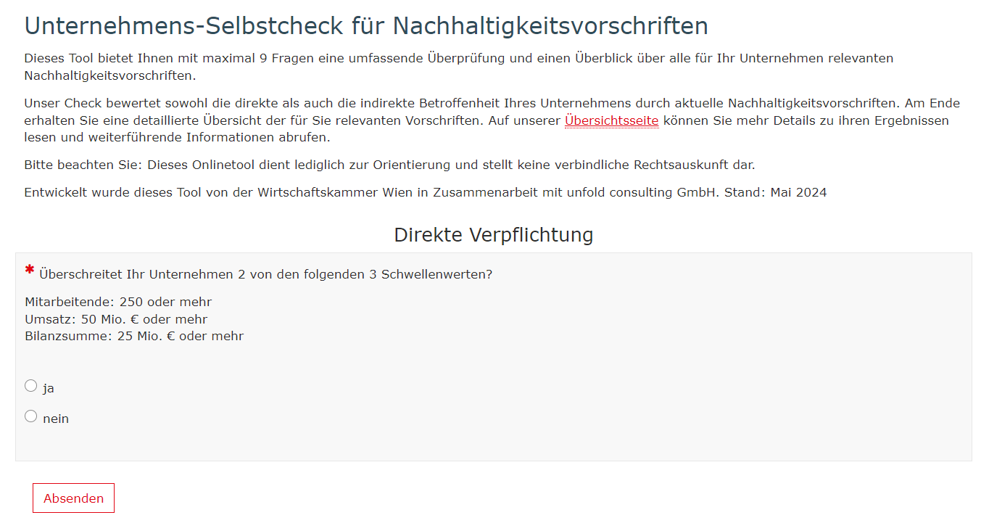
Ökologisierung und Nachhaltigkeit
ONLINE SELBSTCHECK
  …für Nachhaltigkeitsvorschriften
    Online Selbstcheck für Nachhaltigkeitsvorschriften
    Wer ist von welcher Berichtspflicht betroffen?
    Direkte/ indirekte Betroffenheit
    Weiterführende Links zu den EU-Dokumenten
https://www.wko.at/nachhaltigkeit/selbstcheck-nachhaltigkeit-vorschriften

Slide 10

Ökologisierung und Nachhaltigkeit
EU-Taxonomie
  Online Ratgeber zur EU-Taxonomie-Verordnung
    Was ist die EU-Taxonomie?
    Wer ist von der EU-Taxonomie-Verordnung betroffen?
    Welche Ziele werden durch die Verordnung erreicht?
    3 Leveltest zur Taxonomiekonformität von Geschäftstätigkeiten
    Weiterführende Links zu den EU-Dokumenten
https://www.wko.at/finanzierung/eu-taxonomie-verordnung-eutax

Slide 11

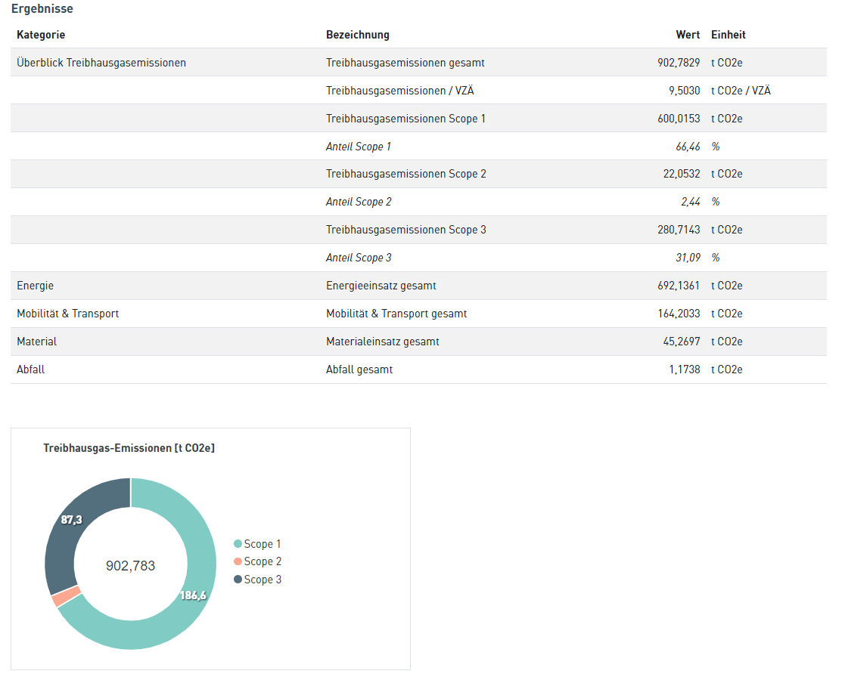
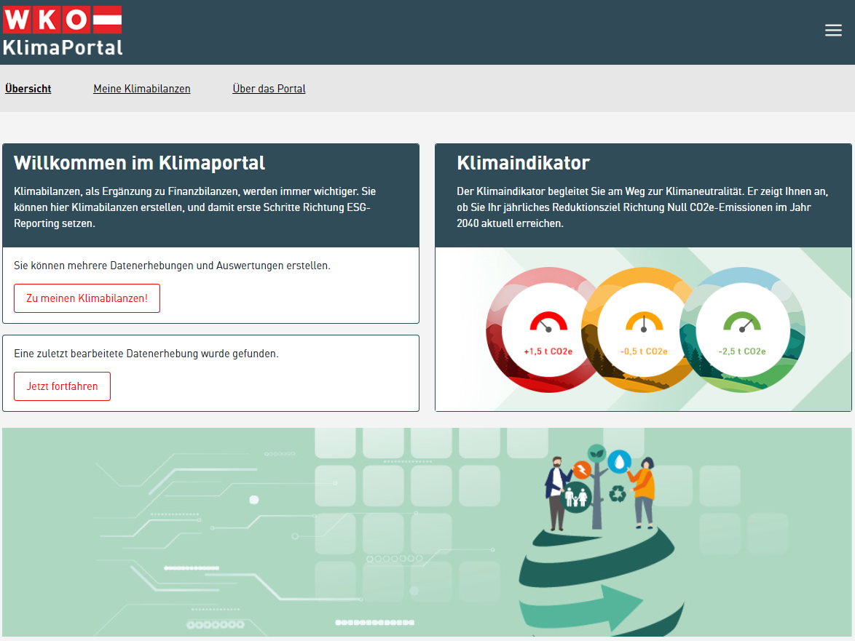
KLIMAPORTAL CO2-FUSSABDRUCK
Erstanalyse und Datenaufbereitung der CO₂ Emissionen auf Unternehmensebene,
Einstieg in das Thema
Einfacher Erhebungsbogen, der in 7 Schritten zu ersten CO₂ Werten führt
Geringe Komplexität und Zeitaufwand
https://wk.esg-portal.at/

Slide 12

NACHHALTIGKEITSBERICHT
    Neuer Bericht 2023/2024
    Orientierung an den GRI-Standard
    Schwerpunktsetzung auf die regionalen Initiativen der Bezirksstellen
    Nachhaltigkeitsprogramm und Ziele
https://www.wko.at/ooe/umwelt-energie/nachhaltigkeitsbericht.pdf

Slide 13

NACHHALTIGKEITSKURSE
AM WIFI LINZ
Kurs: 5614 Lehrgang Nachhaltigkeitsmanagement
Kursort: WIFI Linz
Kursbeginn: 25.09.2024, Mi bis Fr 9:00 bis 17 Uhr
Kursbeginn: 05.03.2025, Mi bis Fr 9:00 bis 17 Uhr
KURS: 5616 LEHRGANG NACHHALTIGKEITSBERICHT & TAXONOMIEVERORDNUNG
KURSORT: WIFI LINZ
KURSBEGINN: 27.11.2024 BIS 05.12.2024, 5 Tage von 9:00 bis 17:00 uhr
Kurs: 5621 Entsorgungs- und Recyclingfachkraft Kursort: WIFI Linz
Kursbeginn: 7.10. bis 9.12.2024, Mo Di 9 bis 17 Uhr
https://www.wifi-ooe.at/kurssuche?q=Nachhaltigkeit

Slide 14
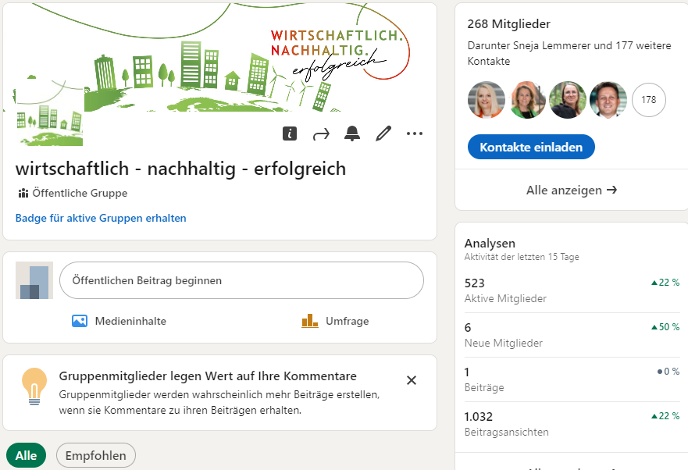

LinkedIn Community
Laufende Infos über:
Rechtliche Aspekte
Begriffserklärungen
Produkte der WKOÖ
Veranstaltungen der WKOÖ
www.linkedin.com/groups/9562204

